Slide 1
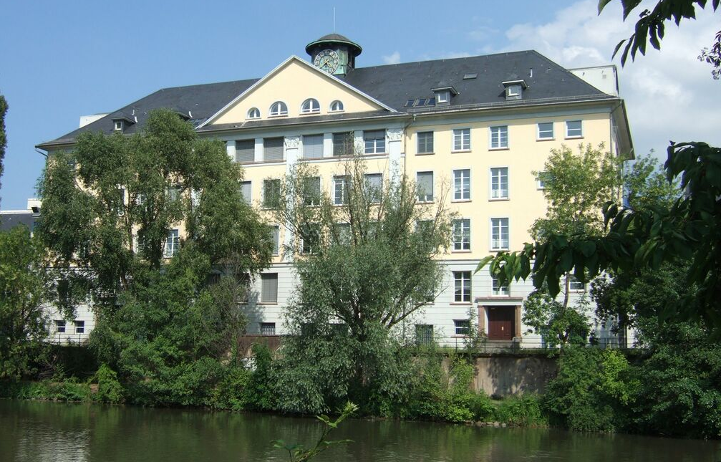
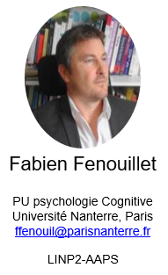
Recherche-action
“Apprendre à apprendre : Accompagnement des changements de pratiques pédagogiques des enseignants, en sciences cognitives”
APP²
Lycée Louis Pasteur, Strasbourg
Séminaire créatif du 27.05. 2024

Slide 2
Une sollicitation du terrain : Avril 2023
Préoccupations
Besoins exprimés
Analyse des besoins
Formation ?
Constats (Fryer, 2017)
Faible efficacité des dispositifs de formation continue sur l’évolution de la posture professionnelle des enseignants
Les enseignants restent dans des pratiques déclarées et mettent peu en œuvre les recommandations en classe.
Intention de décrocher scolairement
Manque de motivation
Désengagement des élèves, perte de sens,
Absentéisme
Enseignants motivés, mais préoccupés
Fryer, Jr. R. G. (2017). Management and student achievement: Evidence from a randomized field experiment (No. w23437). National Bureau of Economic Research. Working Paper 23437. http://www.nber.org/papers/w23437
Notes:
La littérature met en avant la faible efficacité des dispositifs de formation continue sur l’évolution de la posture professionnelle des enseignants (Fryer, 2017) ou se concentrent sur les dilemmes professionnels des enseignants (Espinassy et al., 2018). Malgré un accompagnement des professionnels, les enseignants restent dans des pratiques déclarées et mettent peu en œuvre les recommandations en classe.

Slide 3
Développement professionnel
(Richard, 2020; Fryer, 2017; Darling Hammond et al., 2017)
Les 7 éléments d’un développement professionnel efficace
Centration sur les contenus ancrés dans le travail réel des enseignants
2. L’apprentissage actif des enseignants
3. Communauté d’apprentissage professionnel
4. Utiliser des pratiques efficaces
5. La présence et le soutien d’un expert
6. Un feedback de qualité et le développement de la réflexivité
7. Une durée soutenue (min 30h/50h)
Darling-Hammond, L., Hyler, M. E., & Gardner, M. (2017). Effective teacher professional development. Palo Alto, CA: Learning Policy Institute.
Richard, M. (2020). Le rôle du développement professionnel dans la mise en œuvre du modèle de la réponse à l’intervention. Enfance en difficulté, 7, 51– 78.

Slide 4
Préoccupations
Besoins exprimés
Recherche action
Formation Négociée
Intention de décrocher scolairement
Manque de motivation
Désengagement des élèves, perte de sens,
Absentéisme
Enseignants motivés, mais préoccupés
Proposition
Adossement de la formation à une recherche action

Slide 5
Méthodologie rigoureuse avec 3 finalités
(Recherche, Action et Formation)
Le volet recherche vise à améliorer l’état des connaissances sur la situation pédagogique et fait référence à une démarche scientifique traditionnelle qui s’interroge sur une réalité.
«La recherche-action propose une méthodologie rigoureuse et souple à la fois, car elle préconise une démarche itérative favorisant un va-et-vient continu entre sa triple finalité».
Le volet action est l’élément central, car il est le trait d’union entre la recherche et la formation. L’action provoque un changement aux composantes de la situation pédagogique et est témoin d’une démarche commune entre le chercheur et l’acteur, soit ici les enseignant.e.s des classes ciblées.
Le volet formation permet le développement professionnel des acteurs.

Slide 6
3 postulats dans une dynamique de co-construction :
la personne est reconnue comme un acteur compétent.
la personne s’engage volontairement à réfléchir sur sa pratique afin de l’améliorer.
la recherche-action porte sur la nature même du changement visé.

Slide 7
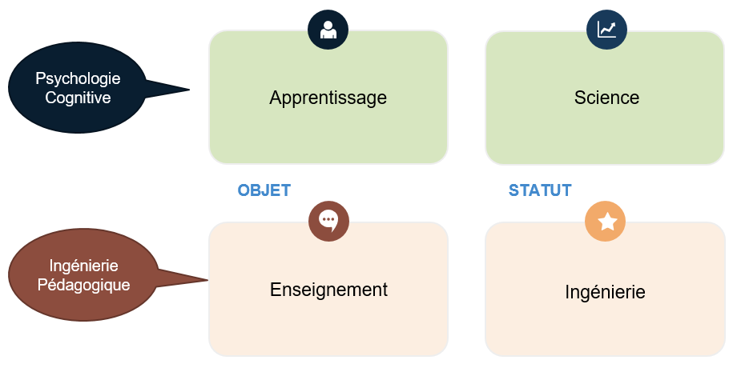
Articuler les connaissances
Psychologie cognitive = l’objectif est de comprendre comment on apprend
Ingénierie pédagogique = l’objectif est de fournir des connaissances et des méthodes utiles lors de la conception de situations d’enseignement
Notes:
L’objectif de cette étude est d’articuler les connaissances en psychologie cognitive et l’ingénierie pédagogique

Slide 8
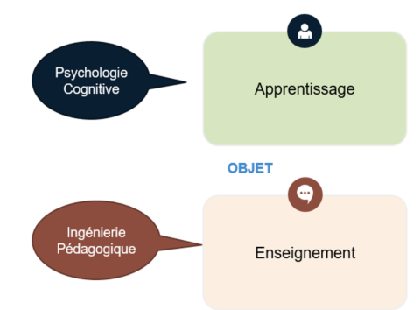
Contexte
« L'élève se projette dans le temps, anticipe, planifie ses tâches. Il gère les étapes d'une production, écrite ou non, mémorise ce qui doit l'être. ». (BO, 2016)
Quelles sont les connaissances, compétences, attitudes que l’équipe souhaite acquérir au terme de cette recherche-action ?
Contenus possibles : méthodes efficaces de mémorisation (apprendre à apprendre); techniques d’engagement, apprentissage autorégulé, travail coopératif…
Qu’allons-nous produire et dans quelles conditions?
Outils, séances pédagogiques, … échanges entre pairs, observations des pairs en situation, utilisation de vidéos, …

Slide 9
Préoccupations
Besoins exprimés
Projet de recherche
Formation négociée
Propositions de formation (Juin 2023)
Cognitifs
Motivationnels
Profondeur d’encodage
Effet de génération
Effet d’espacement
Fonctions exécutives
Sentiment d’efficacité personnelle
Théories implicites de l’intelligence
Outils et connaissances
Comportements pro-sociaux
Métacognitifs
Apprentissage autorégulé ( planification, monitoring, évaluation)
Bienveillance
Satisfaction des besoins
fondamentaux
Notes:
Proposition de travailler sur plusieurs axes

Slide 10
Design
Dispositifs d’accompagnement en termes de faisabilité dans le cadre d’une proposition de formation continue
Dispositif « formation de type continue classique » :
Groupe témoin (1 classe): 8h de formation (Connaissances sur les aspects sociocognitifs + échanges de pratiques)
Dispositif « programme de formation » : 8h de formation (Connaissances sur les aspects sociocognitifs + échanges de pratiques) + 8h d’accompagnement (activités pratiques et travail collaboratif) :
Groupe expérimental 1 (1 classe) : Dispositif d’assistance professionnelle (= guidage élevé)
Groupe expérimental 2 (1 classe) : Dispositif de co-construction (= guidage moindre)
ÉTAPE 0
DÉMARRER
LE PROJET
ÉTAPE 1
IDENTIFIER UNE PROBLÉMATIQUE
ÉTAPE 2
IMAGINER DES SOLUTIONS
ÉTAPE 3
RÉALISER LA SOLUTION
ÉTAPE 4
PÉRENNISER ET PARTAGER
Notes:
Gaudreau et al., (2021) reconnaissent l’apport des formations offertes ou négociées par leur flexibilité en termes d'espace, de temps, de contenu et de techniques d'enseignement. Ce type de formation continue permet aux enseignants de travailler et d'apprendre de façon continue, de collaborer au sein d’un groupe d’apprentissage, et de relever des défis en lien avec leurs rôles et responsabilités professionnels respectifs.
Dispositif d’assistance professionnelle : Le formateur va recourir à une démonstration d’outils et d’approches enseignées. La démonstration de pratiques par le formateur, sera suivie d’une supervision de leur mise en œuvre par les apprenants dans leur milieu de pratique.
Dispositif de co-construction : Le formateur offre alors des conseils lorsque cela est nécessaire et diminue peu à peu sa participation jusqu'à ce que l'apprenant se sente à l'aise et maitrise la compétence ou la stratégie enseignée. Une supervision de leur mise en œuvre, par les apprenants dans leur milieu de pratique sera réalisée.

Slide 11
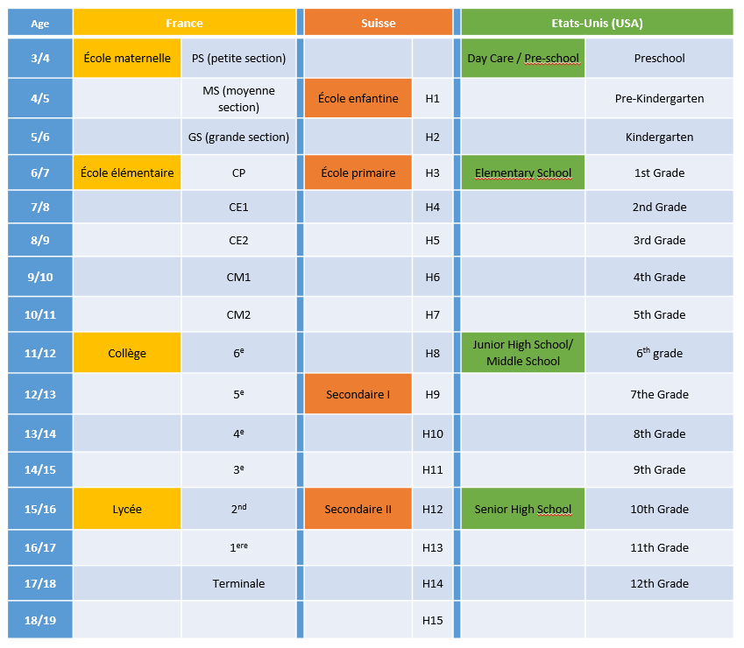
ELÈVES
Participants
À la rentrée 2023, la valeur de l'indice de position sociale dans l'académie de Strasbourg est égale à 112,7 pour les lycéens des filières générales et technologiques
Lycée Louis pasteur IPS = 101,8
Descriptive Statistics
 |  | Age
Valid |  | 114
Missing |  | 2
Mean |  | 15.449
Std. Deviation |  | 1.526
Minimum |  | 0.151
Maximum |  | 18.360

Slide 12
ELÈVES
Objectifs
L’objectif principal de ce projet de recherche est de :
Mesurer les effets qualitatifs et/ou quantitatifs d’un enseignement axé sur les sciences cognitives, auprès des élèves de classe de seconde et de leurs enseignants,
De réaliser des mesures objectives du potentiel cognitif, métacognitif et motivationnel des élèves,
Déterminer si ces apports scientifiques appliqués dans un contexte de pédagogie scolaire ont un impact sur les apprentissages des élèves, à court et à long-terme.

Slide 13
Motivationnels
Cognitifs
Sentiment d’efficacité personnelle (Masson et Fenouillet, 2013)
Intérêt académique (Fenouillet et al., 2017)
Motivation en situation scolaire (Guay et al., 2000)
Perception de la bienveillance à l’école (Paquet et al., 2023)
Anxiété état-trait (Spielberger, 2017)
Anxiété d’évaluation (Putwain, 2008)
Performances académiques (Evaluations standardisées Maths et Français + Moyennes scolaires)
Fonctions exécutives (Hanoï, N2-Back, Stroop)
Mesures
ELÈVES
Multifactoriels
Métacognitifs
Satisfaction des besoins fondamentaux (Gillet et al., 2008)
Inventaire du burnout scolaire ( Meylan et al., 2015)
Bien-être scolaire (Konus & Lintonen, 2006)
Intention de prédiction de décrocher (Archambault & Janosz, 2009)
Régulation individuelle et collective de l’apprentissage (Kaplan et al., 2017)
Procrastination (Cosnefroy et al., 2018)
Focus group
Notes:
Facteur multifactoriel, car il est influencé par une combinaison de facteurs cognitifs, émotionnels, sociaux, et environnementaux.

Slide 14
ENSEIGNANTS
Participants
Totalité des enseignants engagés = 22 enseignants
Groupe témoin (1 classe): 8h de formation (Connaissances sur les aspects sociocognitifs + échanges de pratiques) = 4 enseignants
Groupe expérimental 1 (1 classe) : Dispositif d’assistance professionnelle (= guidage élevé) = 4 enseignants
Groupe expérimental 2 (1 classe) : Dispositif de co-construction (= guidage moindre) = 4 enseignants

Slide 15
ENSEIGNANTS
Objectifs
L’objectif principal de ce projet de recherche est de :
Mesurer les effets qualitatifs d’un enseignement axé sur les sciences cognitives, auprès des enseignants;
Identifier le processus d’appropriation des contenus et documenter le développement professionnel;
In fine, ce programme de recherche aura un impact sur la formation des enseignants du 2nd degré, mais aussi pour les tuteurs et formateurs d’enseignants.

Slide 16
Motivationnels
Cognitifs
Echelle d’auto efficacité des enseignants (Dussault et al., 2001)
Echelle de motivation des enseignants envers leurs tâches de travail (EMETT) (Fernet et al., 2008).
Echelle de motivation en formation (Fenouillet et al., 2015).
Motivations à la bienveillance des enseignants (Paquet et al., 2023)
Performances sur les connaissances en sciences cognitives
Mesures
Mesures
ENSEIGNANTS
Qualitatifs
Multifactoriels
Focus group
Observations de séances
Echelle de satisfaction multimodale (SALE) (Chauvin et al., 2022).

Slide 17
Calendrier 2023-2025
ELÈVES
Passations de questionnaires à mi-parcours de l’étude
Prise en compte des performances académiques
Passations de questionnaires à la fin de l’étude
Prise en compte des performances académiques
2025
Passations de questionnaires au début de l’étude
2024
2023
Terminale
2nde
1ère
ENSEIGNANTS
Formation
Mise en pratique
Evaluation des impacts de la pratique
Elaboration de ressources pour l’institution
Accompagnement des nouveaux collègues.
Rôle de tuteur

Slide 18
ENSEIGNANTS
2024
2025-26
2023
Notes:
8h de formation et 8h de pratiques accompagnées

Slide 19
Premiers résultats qualitatifs des enseignants
ENSEIGNANTS
Focus group et traces écrites (12) :
24 mai 2024
Se sentent outillés: quizz (2), cartes flash (4), objectifs avec la taxonomie de Bloom (2), feedback immédiat (3), jigsaw (2), graffiti (1)
Se sentent en formation : besoin encore d’être accompagnés (3)
Inquiétudes dans le rapport au programme – perdre du temps
Perçoivent un changement de posture dans le rapport aux élèves « lâcher et faire un pas de côté pour se rendre disponible » E6
Besoins disciplinaires formulés

Slide 20
Premiers résultats élèves
ELÈVES
3 Focus group de 60 minutes : FG1 (11), FG2(7), FG3 (5)
24 mai 2024
Identification des pratiques favorisant la mémorisation (Testing, quizz, fiches objectifs, fiches de révision) et de leur utilité, mais rapport à la note très fort
Sentiment d’anxiété important lors des évaluations Quizz
Besoins :
Identifier les exercices avec correction immédiate en fonction des thèmes
Prévoir et anticiper le travail avec un calendrier prévisionnel
Pouvoir choisir l’exercice et la modalité de travail
Explorer des approches ludiques pour apprendre

Slide 21
Recherche-action
“Apprendre à apprendre : Accompagnement des changements de pratiques pédagogiques des enseignants, en sciences cognitives”
APP²
Lycée Louis Pasteur, Strasbourg

